Slide 1
12 décembre 2024
Le secteur de l’accueil de la petite enfance
en province de Luxembourg
Offre d’enseignement et de formation

Slide 2
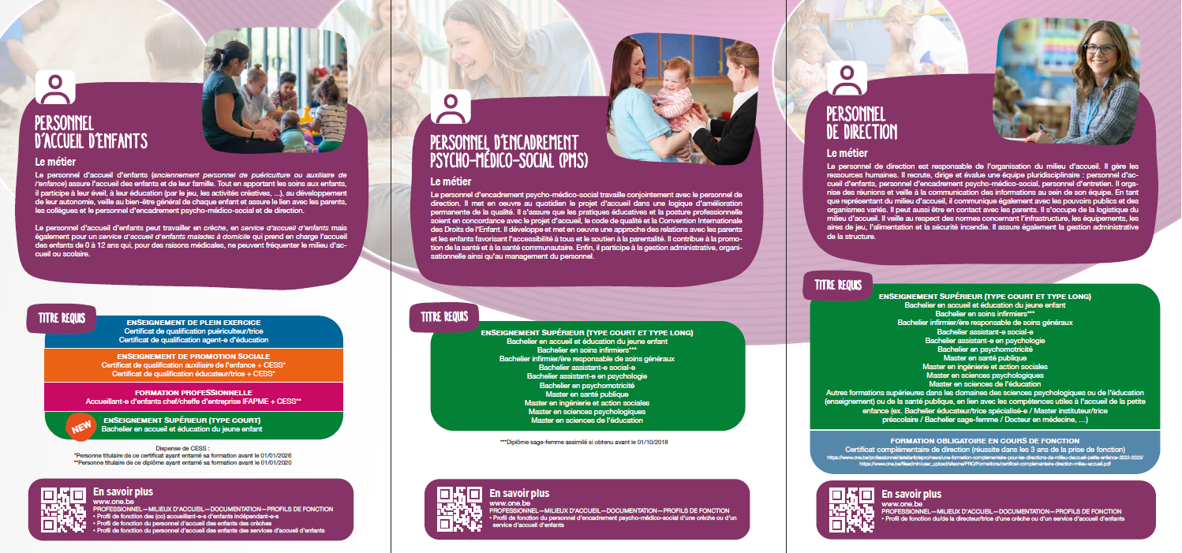
Le descriptif des métiers, les titres requis et l’offre de formations de notre territoire

Slide 3
Enseignement secondaire qualifiant
Données 2023-24
Source: BD OQMT
Puériculteur· rice (7ème P)
6 écoles
Fréquentation : 54 élèves
Agent· e d’éducation (6ème TQ)
8 écoles
Fréquentation : 170 élèves
Notes:
Alors que sur la période précédente (2017-2022) la fréquentation connaissait une stabilité relative, sur la dernière période étudiée 2020-2024, on note une diminution de la fréquentation. (-20% agent d’éducation et -28% puériculteur). Il s’agit d’une tendance marquée de manière générale dans l’enseignement qualifiant tous secteurs confondus.

Slide 4
Enseignement de promotion sociale
Données 201-20, 2021-22 et 2022-23
Source: BD Administration de l’enseignement
 | Max. Inscrits 20-21 | Max. inscrits 21-22 | Max. inscrits 22-23
Auxiliaire petite enfance | 23 | 17 | 78
Arlon EICA |  |  | 42
Arlon EAFC | 12 | 12 | 20
Vielsalm EAFC | 11 | 5 | 16
Educateur A2 | 101 | 117 | 121
Arlon EICA | 63 | 79 | 84
Libramont EAFC | 38 | 38 | 37
Marche EAFC
Auxiliaire petite enfance
3 écoles (à partir de janvier 2023)
Éducateur· rice A2
3 écoles (à partir de septembre 2024)

Slide 5
IFAPME
Données 2021-22 et 2022-2023
Sources : Inscriptions IFAPME
Accueillant· e d’enfants
2 centres – Arlon et Marche (depuis 09/2023 – 14 inscrits en 23-24; 20 inscrits en 24-25)
IFAPME | Inscrits 20-21 | Inscrits 21-22 | Inscrits 22-23
Accueillant d’enfants | 13 | 15 | 17
Arlon | 13 | 15 | 17
Marche
Notes:
Directeur· rice de maison d’enfants Inscrits : 4 (en 2019-20) - n’existe plus depuis lors pcq nécessité d’avoir le CESS.
MARCHE 23-24 : 14 inscrits; 24-25 : 20 inscrits (données centre de formation via appel tél.)
ARLON 23-24: 19 inscrits ; 24-25: 16 inscrits

Slide 6
Enseignement supérieur
Données 2021-2025
Source: HERS - Henallux
Etudiants inscrits dans les implantations du bassin
Source HERS -Henallux - 2024-2025
Educateur· rice spécialisé· e : 261
Normal pré-scolaire : 165
Assistant· e social· e 23-24 : 333
Soins infirmiers : 265
Accueil et éducation
du jeune enfant 35
Part des étudiants belges
Source ARES – 2022-23
Educateur· rice spécialisé· e : 62% (22% F)
Normal pré-scolaire HERS : 47% (34% L)
Assistant· e social· e 23-24 : 39% (35% L)
Soins infirmiers : 55% (29% F)
Notes:
Educateur: -17% de 21-22 à 24-25
Instit préscolaire: -33% de 21-22 à 24-25

